Slide 1
Методическое сопровождение к теме «Пейзаж»
« Пейзаж – большой мир»
Учитель Москаленко С.Е.

Slide 2
Пейзаж как произведение искусства- это образ природы, в котором выражено отношение к ней человека, его настроения и чувства. Слово !пейзаж « в переводе с французского языка означает « вид страны» или «вид местности» ( по-немецки « ландшафт»).
Notes:
А.И. Куинджи Ночное Масло . Россия Х!Хв.

Slide 3
Китайский пейзаж "Шань-шуй", т.е. "горы-воды", сложился и достиг необыкновенного расцвета уже в средние века к VII - VIII векам нашей эры, положив начало всей дальневосточной пейзажной живописи, тогда как пейзаж в Европе возник как самостоятельное явление лишь в эпоху

Slide 4
. Го Си. Осень в долине реки. ( Горы осенью после дождя) Фрагмент свитка. 11 в. Галерея Фрир, Вашингтон.

Slide 5
Ся Гуй. Далекий вид. 12-13 вв.

Slide 6
В ХУ11 веке появились пейзажи- картины, в которых природа стала их главным содержанием. Широкое распространение этот жанр получил в голландской живописи на полотнах Ван Гойена, Я. Рейсдаля. Их стали называть «малыми голландцами» они стали родоначальниками жанра в европейском искусстве.

Slide 8
Иван Шишкин - признанный мэтр пейзажной живописи И.И. Шишкин. Пейзаж с озером

Slide 9
(И.И. Шишкин, 1865г). Корабельная роща
Notes:
В роще ((И.И. Шишкин, 1865

Slide 10
В изображении морской стихии не знал себе равных Иван Константинович Айвазовский

Slide 11
И.К. Айвазовский Девятый вал

Slide 12
В изображении морской стихии не знал себе равных Иван Константинович Айвазовский

Slide 13
И.К. Айвазовский Неаполитанский залив

Slide 14
Дарьяльское ущелье

Slide 15
Федор Васильев. Пейзажи художника - Рассвет, 1873

Slide 16
Исаак Левитан на озере

Slide 17
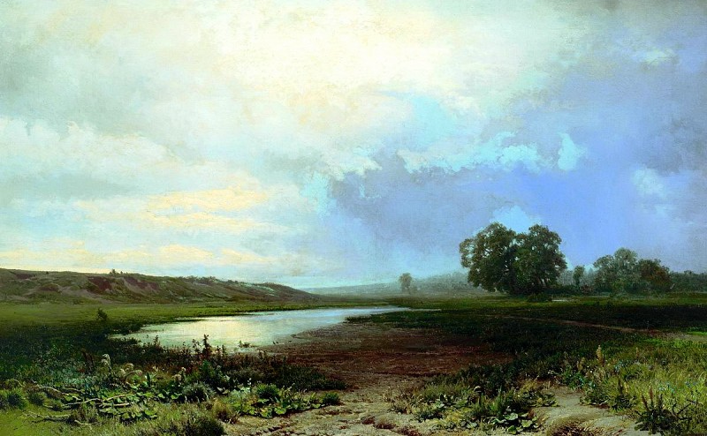
Федр Васильев Мокрый луг

Slide 18
Notes:
Василий Поленов Золотая осень

Slide 19
Иван Шишкин Рожь

Slide 20
Архип Куинджи Море Крым

